Slide 1
Se mig – spørg mig
- Jeg er vel mere end bare et problem?

Slide 2
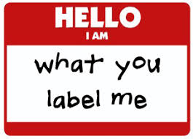
But I’m not dangerous
Notes:
I løbet af foråret og sommeren 2017 var jeg med familien 2½ måned i USA, hvor vi blandt andet tilbragte 1 uges tid i San Francisco – downtown, lige rundt om hjørnet fra rådhuset, kunstmuseerne og det store kongres Center. Lige her blev vi i den grad overrumplet af et nabolag med en tung duft af hash, narkomaner, psykisk syge, hjemløse, illegale og legale indvandrer og andre af gadens folk. Ungerne blev berørte og ofte ville de gerne give dem en skilling, men turde ikke selv overdrage pengene. En dag udspillede følgende forløb sig: Transaktionen af pengene fra ungernes hænder til mine blev nøje overvåget af ham, som var målet for pengene. Da jeg giver ham pengene og siger: ”from the kids,” svarer han ”Why don’t they come over here so I can thank them.”. Jeg svarer helt umiddelbart, at de var bange for ham. Instinktivt svarede han: ”But I’m not dangerous.” Og lige i det øjeblik står det så lysende klart: Disharmonien mellem omverdenens (her symboliseret ved ungernes) blik på afvigeren og menneskets egen oplevelse af sig selv
I dag er mit udgangspunkt borgerens oplevelser … det handler ikke om at socialarbejder laver et dårligt stykke arbejde, men præmissen er kun at se sagen fra den ene side

Slide 3
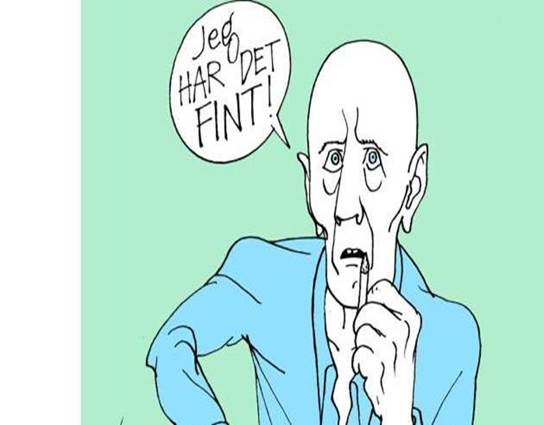
Borgerinddragelse
Notes:
At det sociale arbejde tager udgangspunkt i en kategorisering af den enkelte klient og de institutionelle problemidentiteter, som fx stofmisbruger, betyder, at klientens problemer skal oversættes til systemsprog, som bevirker at de individuelle aspekter går tabt. (Kilde: Järvinen og Mik-Meyer: ”At skabe en klient. Institutionelle identiteter i socialt arbejde”, 2004)
Dette perspektiv inddrages også i Gadeplansprojektet (1999-2003 – Danmark, Sverige, Finland. ”Stofmisbrugeres hverdag i tre danske byer – stofscenen, kontroller og hjælpen) - det sociale arbejde tager afsæt i generelle problemkategorier og professionelle løsningsmodeller, som gør det vanskeligt at inddrage det individuelle perspektiv og derved tilsløres magtforholdet i stedet for blotlægge det (kilde: Asmussen, Vibeke og Steffen Jöhncke ”Brugerperspektiver. Fra stofmisbrug til socialpolitik?”, 2004 & Regulating drugs – between users, the police and social workers, 2003 af Esben Houborg Pedersen og Christoffer Tigerstedt ( red.) )
”Uanset om man er førtidspensionist, arbejdsløs, misbruger eller hjemløs, er man blevet bruger af den offentlige hjælpeservice ”. Denne vægtning af brugernes perspektiv og inddragelse af brugeren i eget liv, egen sociale sag betragtes både som en øget demokratisering, men også som en kvalitetssikring. Det er afgørende, at ”de sociale indsatser skal etableres på brugernes præmisser, ved at indsatserne tilpasse de mennesker, der har behov for hjælpen, og gerne ved at disse giver deres besyv med”
En del af udfordringen ved bruger-fokuseringen er, at det, i udgangspunktet, er en urealistisk ambition, fordi ”de sociale institutioners arbejde nødvendigvis må tage afsæt i generelle problemkategorier og professionelle løsningsmodeller og ikke individuel hensyntagen” . Samtidigt er spørgsmålet også, hvorvidt det er muligt at arbejde med denne brugerinddragelse, der er defineret som demokratisk og en rettighed for brugeren, når udgangspunktet samtidigt er et asymmetrisk magtforhold, hvor den professionelle i sidste ende sidder med beslutningsretten i forhold til at definere og beslutte. En muligt utilsigtet konsekvens af vægtningen af brugerinddragelsen er at det tilslører de strukturelle betingelser og dermed nærmere reproducerer magtforholdet i stedet for at ændre det. Når brugeren inddrages som en ligeværdig samarbejdspartner om egen sag, gøres brugeren også til medansvarlig, hvilket kan vanskeliggøre det at være kritisk . (Kilde: Asmussen. Vibeke og Jöhncke ”Indledningen: Perspektiver på brugere”, i ”Asmussen og Jöhncke (red.) Brugerperspektiver. Fra stofmisbrug til socialpolitik”, Aarhus Universitetsforlag, 2004)
Asymmetriske magtrelation - : ”I de tilfælde hvor klientens selvbillede afviger fra personalets, betragtes personalets billede, som det rigtige” (Järvinen, M, 2004, s. 31). ”Den ideale klient er en ægte brødbetynget klient, der ønsker forbedring (Goffman 1997, s. 270-271)” (fra: Järvinen og Mik-Meyer, 2004), - det ses både i psykiatrien og mine forskningsprojekter … du skal være et objekt, der underkaster sig kategorien for at vinde retten til at være et subjekt.

Slide 4
Hvad siger de så selv
”Jeg er på en genopdragelsesanstalt.”
”Det er dem, der bestemmer”
”Fordi du føler dig jo faktisk ikke respekteret”.
”De gør en hamster til en hest.”.
”Også fordi jeg har sat dem ind i kasser. For eksempel at hende kan jeg bruge til det her og ham kan jeg bruge til det her”.
”Men dem, der er her, er jo de bedste sparringspartnere til min helbredelse, som jeg har mødt, og derfor så får de altså noget goodwill”.
”paragrafferne overholdes, men der er også noget, der hedder et menneskesynspunkt. Det synes jeg bare, der er alt for mange .. jeg har mødt sagsbehandlere, der bare har skidt det menneskesynspunkt højt og flot”
Notes:
Borgeren der har svært ved at acceptere problemidentiteten har vanskeligt ved at opnå et tilhørsforhold til den insitution, de er indskrevet på … og derved vanskeligere adgang til rette hjælp
Et eksempel er … erkende og benægte i misbrugsbehandling … det gør rigtige klienter og gør de ikke det, så har de ikke forstået, at de er narkomaner og så er de svære at hjælpe … klicheer som han har ”ikke nået bunden” – forklaringsmodeller på hvorfor borgeren ikke lykkes … pointen er at det er hos ham at fejlen er … han er umotiveret eller ikke klar … det er ikke hos systemet …
Når man så har underkastet sig problemidentiteten, så opnår man retten til at ”være sig selv” – altså objektgørelsen går forud for retten til at være subjekt – kateogriseringen kan dog også resulterer i universelle forklaringer … eksempel med økonomi … det er fordi du er narkoman … (hendes egen forklaring var at hun ikke har lært det – den blev ikke tillagt gyldighed)
Udfordringerne er også, at når man så ikke bare underkaster sig problemidentiteten … ja så sanktioneres man … og man kan ikke altid gennemskue hvorfor – det går også igen i en undersøgelse fra psykiatrisk afdeling, hvor borgere med både psykiatri og rusmiddel problemer oplever fiksering som sanktion … og de ikke altid ved hvorfor … og de oplever også at de har svært adgang til hjælp til de samtidigt eksisterende problemstillinger … rusmiddelproblematikken er ofte ikke velkommen
Eksempel med stoftrang under behandlingsforløb (Ud på en ommer)
Spørgmsål opfattes som kritik … at stille sig på bagbenene …

Slide 5
Fortsat
”Det er vigtigt at jeg bliver hørt og at det ikke var sådan det skulle forstås (får lov at forklare sig ved uenighed)”
”Det er svigt på svigt. Jeg vil sgu´ ønske, der havde været en socialrådgiver eller bare en eller anden form for kommunal ansat, som lige havde sagt, hiv lige bremsen her og spurgt, hvad er det lige der foregår. Men det er det der med, at der ligger så meget pres på dem, at det skal være paragraffer. Det skal være hurtigt og nem sagsbehandling. I stedet for man kan sige hurtig og nem, i stedet for at sige måske langsommere, men så ordentlig.”
”Selvom jeg bare er et nummer”
”.. men jeg er i hvert fald fået en del tricks rundt omkring af tilfældige mennesker, der også ofte har været udsatte eller hjemløse
Hvorfor har vi ikke en ”you first tilgang”

Slide 6
Fortsat
”Det er ikke nok bare at få lidt generelt og få etableringsydelse én gang og så få sat sit hjem op med Ikea-møbler og så er det dét. Der skal ligesom… Det er en konstant proces, det der med at være i sin egen lejlighed, og det der med faktisk ikke bare at være der, sove der og lige gå i bad, men det der med faktisk at kunne holde ud at være der en hel dag måske.”
Man ved ikke, hvad der er i, men det er en af de der ting, som der bare er åbenlyst og det gør man jo bare. Når man kommer hjem fra arbejde, så tjekker man lige postkassen og åbner de papirer, der nu er, men de der… Jeg tror mere, det er vanerne, altså, som man bare ikke har. ”

Slide 7
Hvad er det så de siger
Lyt til mig
Jeg er et menneske
Se mig som et menneske
Respekter mig

Slide 8
Hvad kræver det
Åben
Nysgerrig
Lytte
Acceptere
Give plads til mange forskellige perspektiver
Tillægge den andens oplevelsesverden gyldighed
Tjekke af om du har forstået det rigtigt
Tage et meransvar
Notes:
Indstilling ….
Professionelle har altid et medansvar og et meransvar for hvordan andre mennesker har det og hvilke handlemåder de har
I de professionelle relationer skal vi acceptere og handle efter det ulige ansvar – vi er ligeværdige, men ikke ligestillede og vores behov og impulser må vige for den andens
Et venskabslignende engagement blandt voksne – ikke venner … det opløser asymmetrien og det er ikke hensigtsmæssigt.
Det er uhensigtsmæssigt at give vores frit løb … men vores følelser er ikke enten private eller professionelle – vores følelser er vores uanset situationen. Det handler om vores evne til at være til stede med vores følelser på en hensigtsmæssig og passende måde
At være autentisk har noget med at gøre, hvordan vi forholder os til og udtrykker indre tilstande, og hvordan vi forstår og forholder os inden for en specifik ramme – her den professionelle opgave
Og så kan du starte med at spørge

Slide 9
Dilemmaer i inddragelse
Han vil ikke inddrages – har man ret til at takke nej til inddragelse ?
Han er ikke i stand til at sige hvad han vil – hvordan arbejder vi inddragende, når borgerens udmeldinger skifter fra dag til dag?
Det kan han ikke klare at høre

Slide 10
Og bare lige ….
Vi skal have blik for, at lave ændringer i sit liv kræver en vedholdende aktiv vedligeholdelse
Og det kan være en udfordring
Vi kan ikke antage, at ”blot” fordi de har fået medicinen, så er de ”helbredt”

